Slide 1
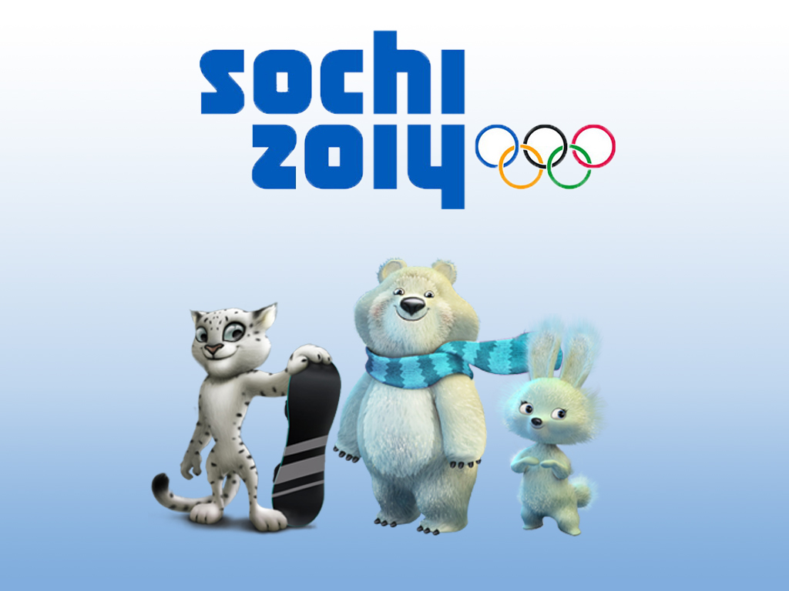
Зимние олимпийские игры
Автор: воспитатель МБДОУ «Детский сад № 20»
Вайман Светлана Валериевна

Slide 2
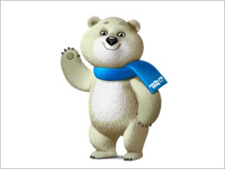
Зимние старты.
Талисманы Олимпиады-2014
Белый Мишка в шарфе синем
На санях слетел с горы,
Встретил Зайчика в долине,
Подружились с той поры.
О всемирных играх в Сочи
Рассказал им Леопард,
И они все дни и ночи
Состязаний чтут азарт.
Талисманы игр спортивных
Олимпийцев берегут.
Блеск наград –
у самых сильных.
Победителям – салют!

Slide 3
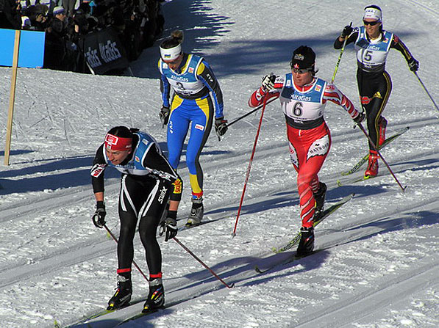
Лыжный спорт
1. Лыжные гонки – вид спорта, в котором спортсменам необходимо как можно быстрее преодолеть дистанцию на лыжах.

Slide 4
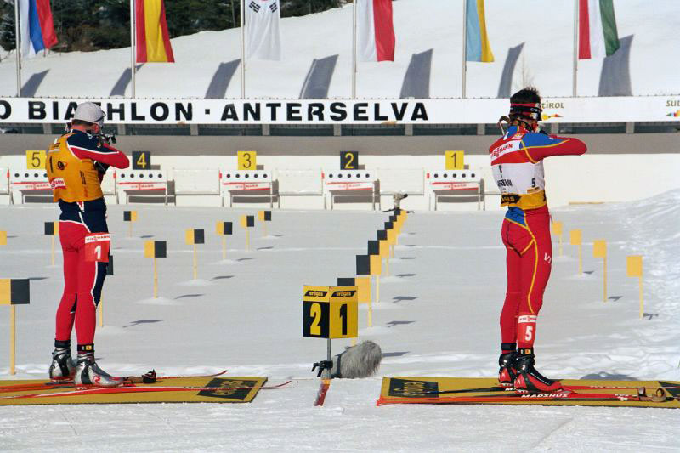
2. Биатлон
Биатлон – зимнее двоеборье, состоящее из лыжных гонок со стрельбой на огневых рубежах из винтовки.

Slide 5
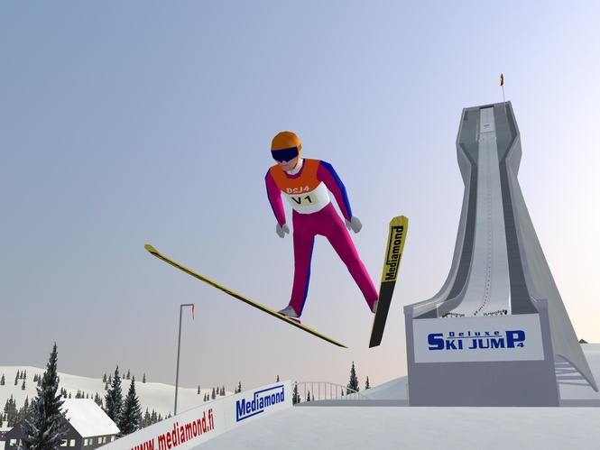
3. Прыжки с трамплина
Прыжки с трамплина – вид спорта, включающий прыжки на лыжах со специально оборудованных трамплинов.

Slide 6
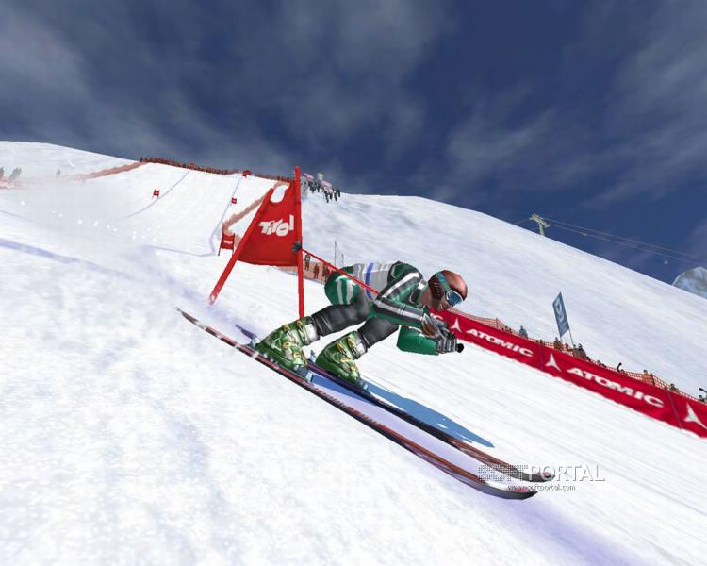
4. Горные лыжи
Горные лыжи - это спуск на специальных лыжах по горному склону на время.

Slide 7
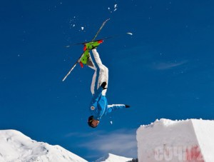
5. Фристайл
Фристайл – лыжный вид спорта, включающий акробатические номера. В акробатике спортсмены со специальных трамплинов совершают различные по сложности прыжки.

Slide 8
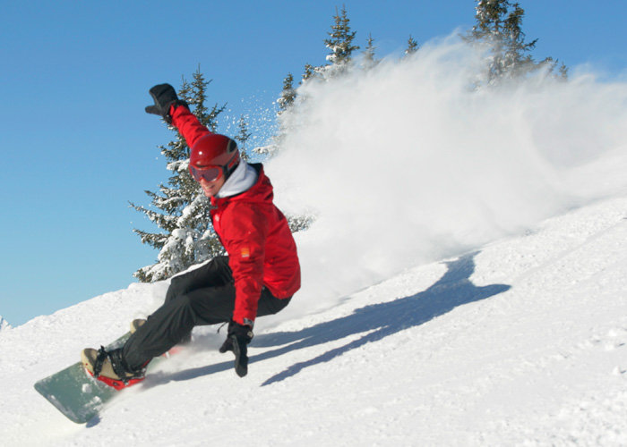
6. Сноубординг
Сноубординг – вид горнолыжного спорта, включающий в себя различные спуски с гор по специальной трассе на одной доске – сноуборде и акробатические прыжки на сноуборде на различных трамплинах.

Slide 9
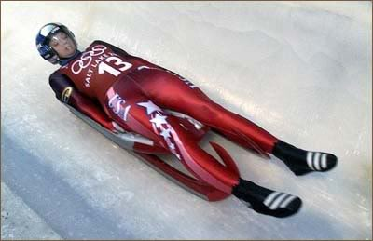
Санный спорт
7. Сани
Санный спорт – скоростной спуск на спортивных санях по специально изготовленных трассам

Slide 10
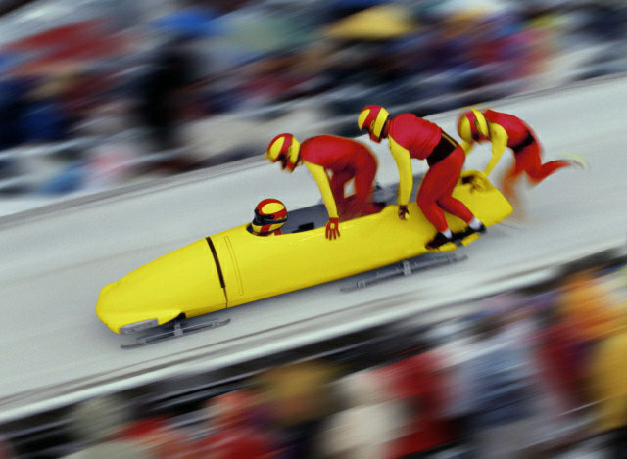
8. Бобслей
Бобслей – скоростной спуск с гор по специально оборудованным ледовым трассам на управляемых санях – бобах.

Slide 11
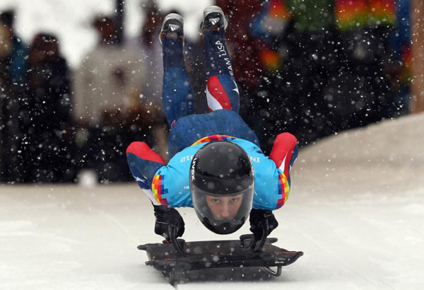
9. Скелетоны
Скелетон – вид спорта, в котором спортсмен должен за максимально короткое время спуститься по ледяному желобу на двухполозных санях лицом вперед.

Slide 12
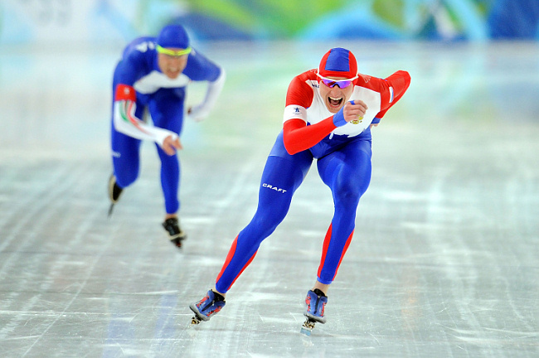
Конькобежный спорт
10. Скоростной бег на коньках
Скоростной бег на коньках – вид спорта, в котором необходимо как можно быстрее преодолевать дистанцию на ледовом стадионе по замкнутому кругу. Участники бегут по парам: один – по внешней дорожке, другой – по внутренней.

Slide 13
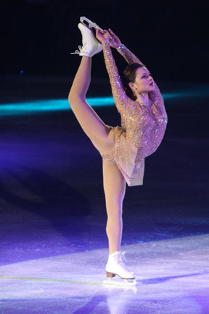
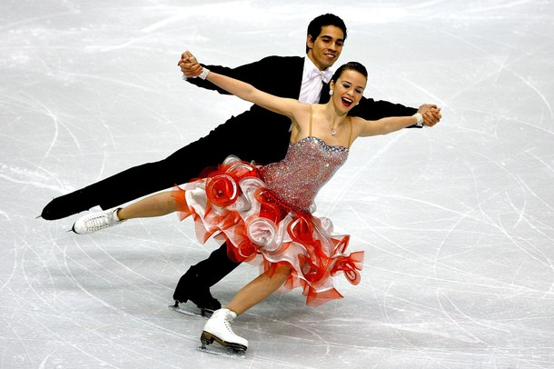
11. Фигурное катание
Фигурное катание – вид сложнокоординационного конькобежного спорта. Его суть заключается в том, чтобы спортсмены перемещались по льду на коньках – скользили, выполняя различные фигурные элементы: прыжки, вращения, поддержки партнера, различные комбинации шагов и т.д.

Slide 14
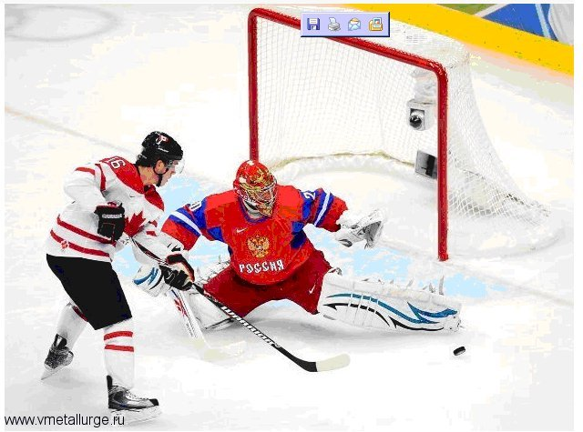
13. Хоккей
Хоккей – спортивная игра, заключающаяся в противоборстве двух команд, которые передавая шайбу клюшкой, стремятся забросить ее наибольшее количество раз в ворота соперникам и не пропустить в свои.

Slide 15
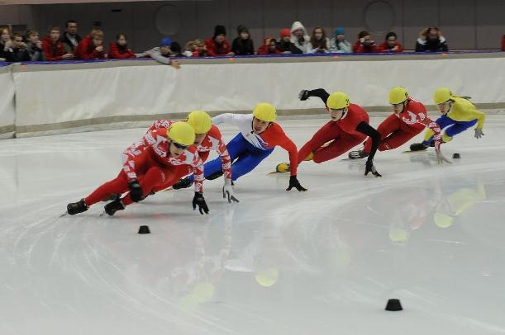
13. Шорт - трек
Шорт-трек - вид скоростного бега на коньках, заключающийся в максимально быстром преодолении дистанции внутри хоккейной площадки. Костюм спортсмена состоит из шлема, перчаток, щитков, которые надеваются на голени и колени.

Slide 16
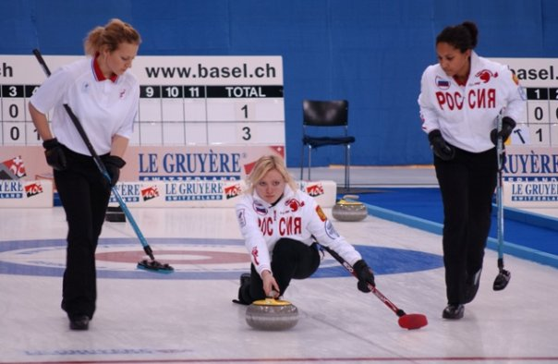
14. Керлинг
Керлинг – спортивная игра на льду, в которой две команды, состоящие из четырех человек, соревнуются в точности попадания в заветный круг (дом) специальных снарядов – бит, изготовленных из гранита и называемых камнями.

Slide 17

Вопросы и задания

Slide 18
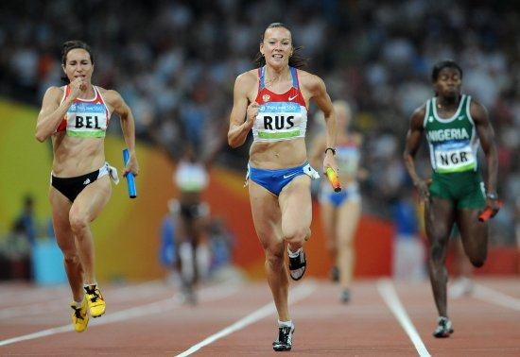
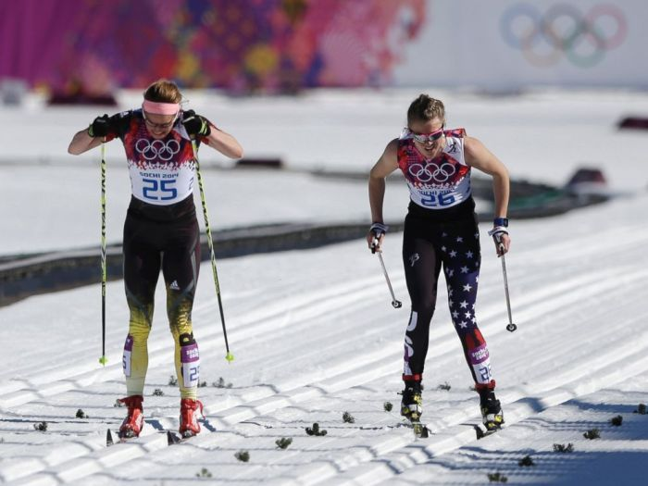
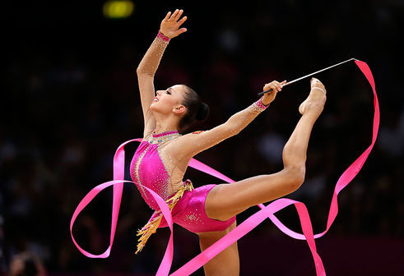
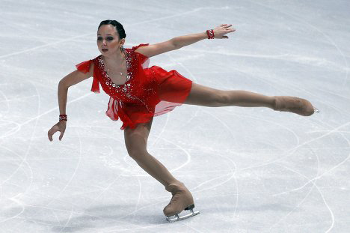
1. Какой это вид спорта – зимний или летний?

Slide 19
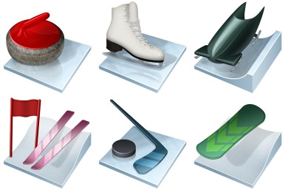
2.Какому спортсмену необходим этот инвентарь?

Slide 20
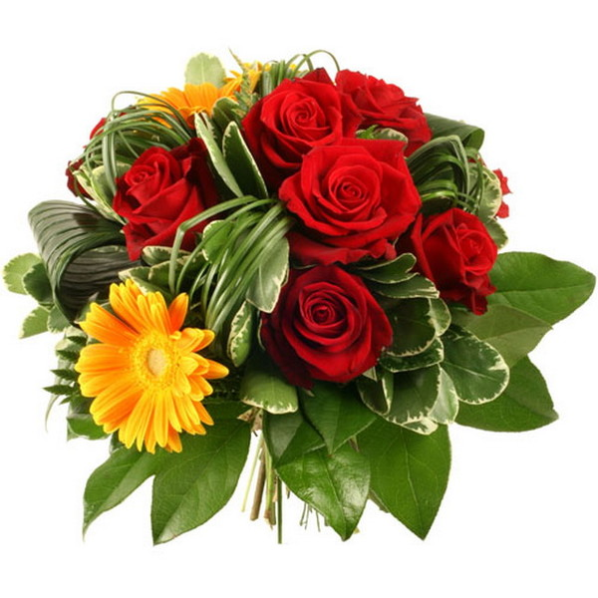


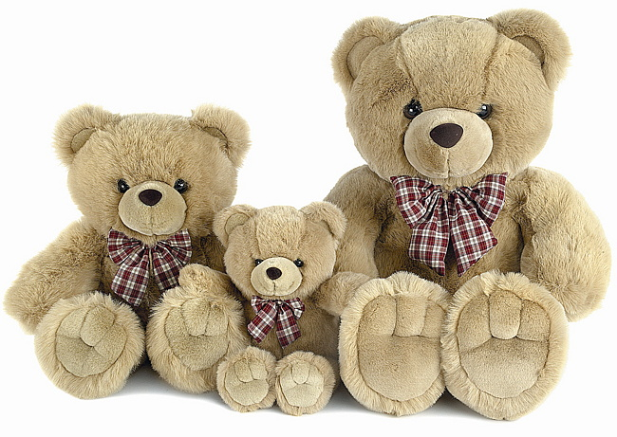


3.Чем награждаются спортсмены на соревнованиях?

Slide 21
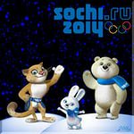
Будьте здоровы!
Занимайтесь спортом!

